Slide 1
SQL典例 1~15

Slide 2

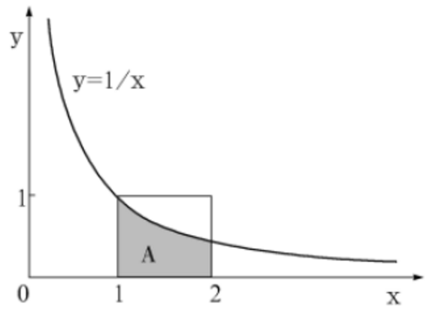
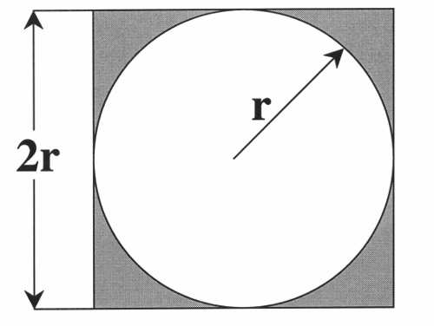
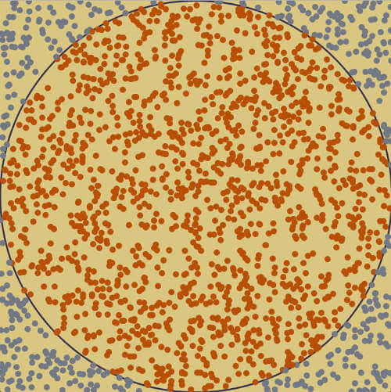


题目 1：用SQL进行蒙特卡罗模拟求$π\text{和}e$
$$\int_{1}^{2}{\frac{1}{x}dx=ln2≈\frac{m}{n}}$$
$$e≈2^{\frac{n}{m}}$$

Slide 3
题目 2：概率验证 最优停止问题
典型的是选秘书问题。在招聘秘书时，你的选择是要么接受当前的面试者，要么回绝她，继续面试下一位。一种策略是回绝前r个人，然后考察后面的面试者，如果 其素质超过前面的人就接受她。问题是如何确定r使得招到最好秘书的概率最大。
结论是r＝N/e，招到最好秘书的概率是37%。

Slide 4
题目 3：概率验证 潘尼游戏
连续抛一枚硬币三次，所出现的组合有8种，正正正，正正反...反反反
潘尼游戏是一方先任选一种组合，然后另一方再从剩余的组合中选择一种。然后开始抛硬币，谁选定的组合先出现谁就获胜
后选一方可以根据先选一方的组合来决定自己的所要选择的组合。诀窍是：后手方选择的组合的后两项是先手组合的前两项，而第一项与最后一项相反。比如先手组合是“正正反”，则后手选择组合“反正正”；先手组合是“正反正”，则后手选择组合“正正反”
请统计后手组合对先手组合获胜的概率

Slide 5
题目 4：寻找序号表中的孤岛和间隔
sn
1
2
3
5
6
7
8
10
13
14
start_sn | end_sn
1 | 3
5 | 8
10 | 10
13 | 14
start_sn | end_sn
4 | 4
9 | 9
11 | 12
间隔
孤岛

Slide 6
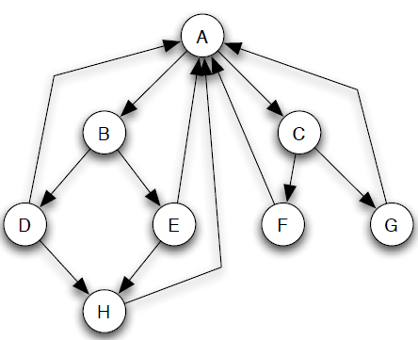
题目5 使用SQL计算PageRank
linkTb
s_nodeId | d_nodeId
A | B
A | C
B | D
B | E
C | F
C | G
D | A
D | H
E | A
E | H
F | A
G | A
H | A
nodeTb
nodeId | outDegree | prValue
A | 2 | 1/8
B | 2 | 1/8
C | 2 | 1/8
D | 2 | 1/8
E | 2 | 1/8
F | 1 | 1/8
G | 1 | 1/8
H | 1 | 1/8
初始化

Slide 7
使用SQL计算PageRank的一次迭代过程
linkTb
s_nodeId | d_nodeId
A | B
A | C
B | D
… | …
nodeTb
s_nodeId | d_nodeId | prValue
A | B | 1/16
A | C | 1/16
B | D | 1/16
… | … | …
s_node把自己的prValue均分给d_node
d_node汇总自己收到的prValue，更新nodeTb
nodeTb
nodeId | outDegree | prValue
A | 2 | 1/8
B | 2 | 1/8
… | … | …
nodeTb
nodeId | outDegree | prValue
A | 2 | 1/2
B | 2 | 1/16
… | … | …

Slide 8
题目6~10是关于层次数据的各种问题的
这些问题，都是来自一本关于SQL Server查询处理的书，它提供了配套的源代码，同学们要做的是能够基于MySQL重新跑通这些代码，加上良好的注释，形成一个很好的教学案例。
另外，题目10是计算最短路径的，在后续的其他题目中会用到它，所以希望负责这个题目的同学能尽快完成。

Slide 9
题目 6：层次结构典型查询问题
树形结构（数据存放在邻接表中）
返回给定节点的所有下属，并标注层级
返回给定节点的所有上级，并标注层级
移动子树，将一颗子树的根节点换成另外一个

Slide 10
题目 7：层次结构典型查询问题
树形结构（数据存放在邻接表中）
将邻接表转换为物化路径，并存放在一个表中
基于物化路径表，查询指定节点的所有子节点
基于物化路径表，查询指定节点的所有父节点

Slide 11
题目 8：层次结构典型查询问题
树形结构（数据存放在邻接表中）
将邻接表转换为嵌套集合，并存放在一个表中
基于嵌套集合表，查询指定节点的所有子节点
基于嵌套集合表，查询指定节点的所有父节点

Slide 12
题目 9：层次结构典型查询问题
有向无环图（数据存放在邻接表中）
计算传递闭包
计算最短路径

Slide 13
题目 10：层次结构典型查询问题
无向图（数据存放在邻接表中）
计算传递闭包
计算最短路径

Slide 14
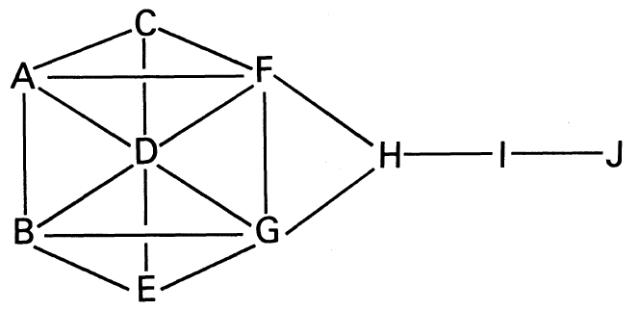
题目11~15是关于社会网络分析的
这是

Slide 15
题目11 图的度计算
无向图（数据存放在邻接表中）
计算图的平均度
计算图的度分布

Slide 16
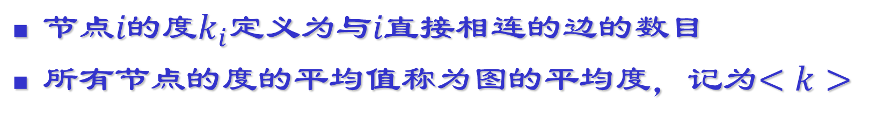

节点度(degree)
${节点i的度k}_{i}定义为与i直接相连的边的数目$
所有节点的度的平均值称为图的平均度，记为$<k>$
$$k_{i}=\sum_{j=1}^{N}{a_{ij}}$$
$$<k>=\frac{1}{N}\sum_{i=1}^{N}{k_{i}}$$
<k>=(2+2+2+1+3)/5=2

Slide 17
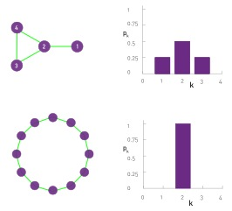
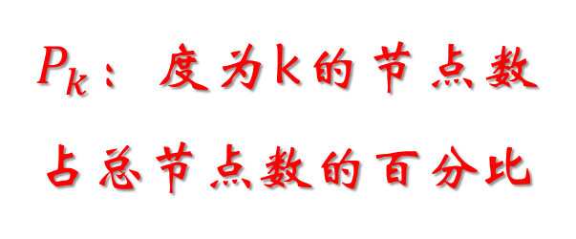
度分布(Degree distribution )
$P_{k}$：度为k的节点数占总节点数的百分比

Slide 18
题目12 图的平均距离和直径
无向图（数据存放在邻接表中）
（基于题目10的SQL代码实现）
计算图的平均路径长度
计算图的直径

Slide 19
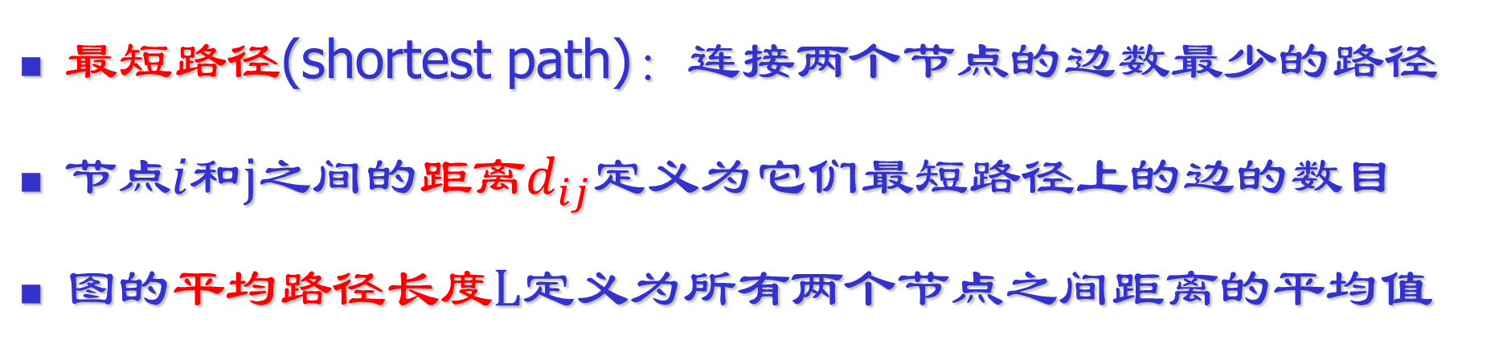
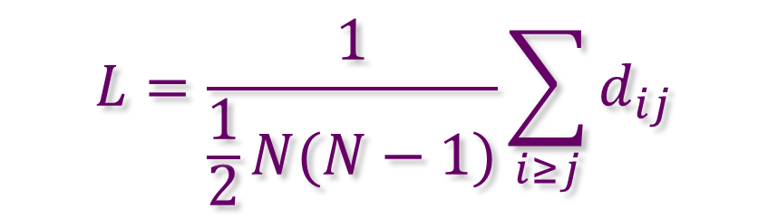
平均路径长度
最短路径(shortest path)：连接两个节点的边数最少的路径
节点$i$和$j$之间的距离$d_{ij}$定义为它们最短路径上的边的数目
图的平均路径长度$L$定义为所有两个节点之间距离的平均值
$$L=\frac{1}{\frac{1}{2}N(N−1)}\sum_{i≥j}{d_{ij}}$$
L=(1+2+2+1+1+1+2+2+3+3)/10=1.8

Slide 20
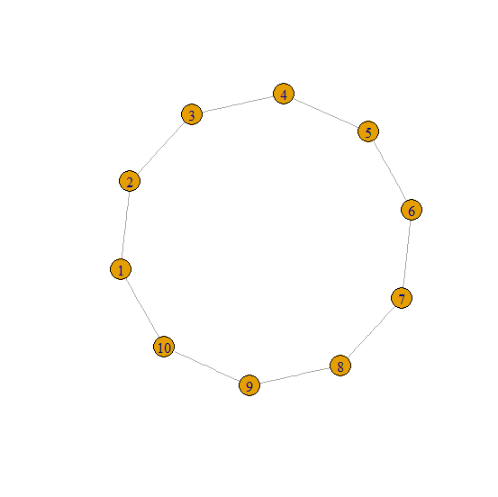
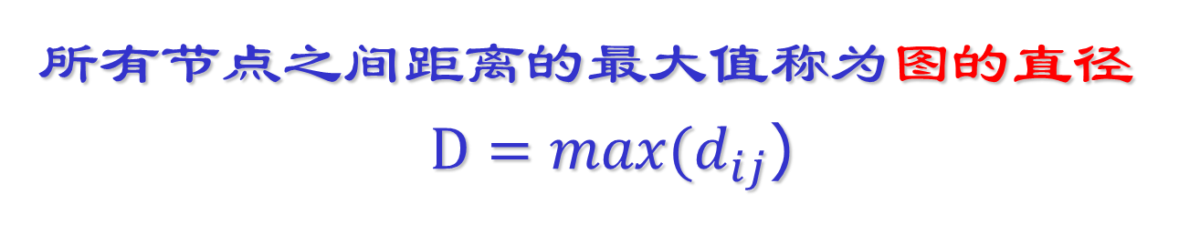
直径(diameter)
所有节点之间距离的最大值称为图的直径
$D=max{(d}_{ij}$)

Slide 21
题目13 图节点的介度计算
无向图（数据存放在邻接表中）
（基于题目10的SQL代码实现）
计算图的节点的介数

Slide 22
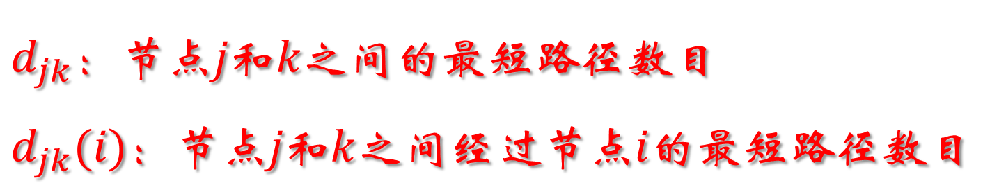
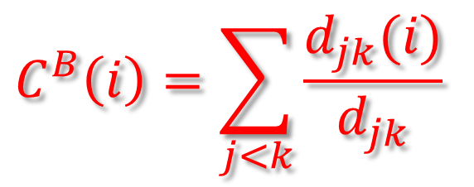
介度中心性betweeness
$$C^{B}\left(i\right)=\sum_{j<k}{\frac{d_{jk}(i)}{d_{jk}}}$$
$$d_{jk}：节点j和k之间的最短路径数目$$
$$d_{jk}(i)：节点j和k之间经过节点i的最短路径数目$$

Slide 23
题目14 图节点的紧度计算
无向图（数据存放在邻接表中）
（基于题目10的SQL代码实现）
计算图的节点的紧度

Slide 24
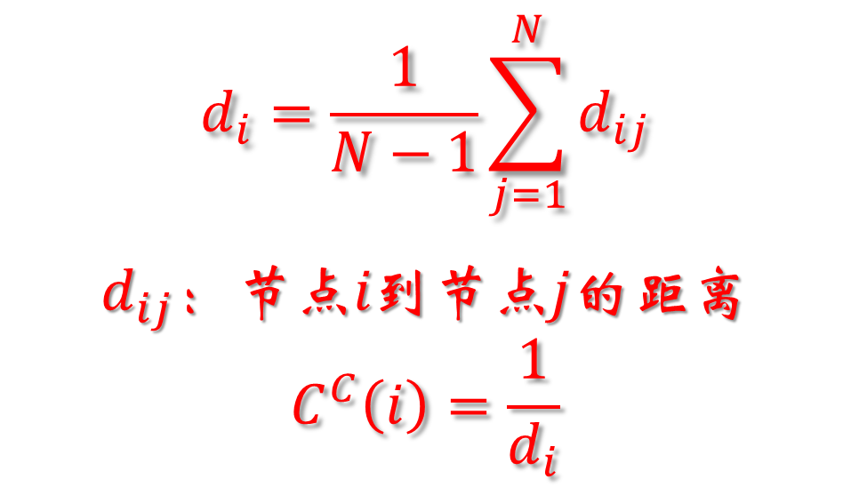
接近中心性Closeness
$$d_{i}=\frac{1}{N−1}\sum_{j=1}^{N}{d_{ij}}$$
$d_{ij}：节点i到节点j$的距离
$$C^{C}\left(i\right)=\frac{1}{d_{i}}$$

Slide 25
题目15 图的聚类系数的近似计算
无向图（图的邻接矩阵数据存放在三元组中，参考“非关系数据_矩阵.pdf”讲义）
利用已有的矩阵乘法SQL代码，计算图里面所包含的三角形个数的一个近似值

Slide 26
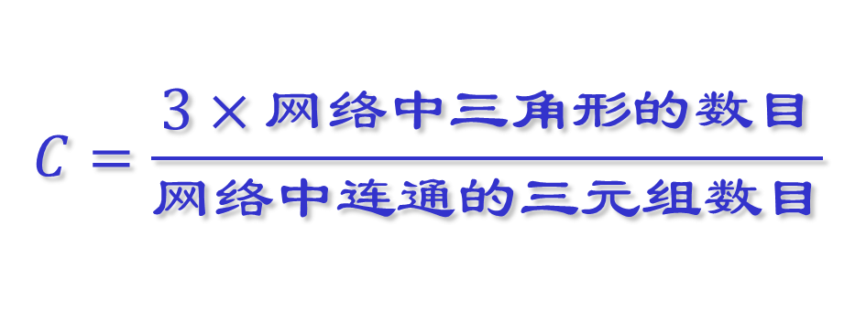
网络聚类系数的定义
聚类系数(clustering coefficient)：
衡量你的两个朋友之间也互为朋友的概率
$$C=\frac{3×网络中三角形的数目}{网络中连通的三元组数目}$$
C = 3*1/8 = 3/8

Slide 27
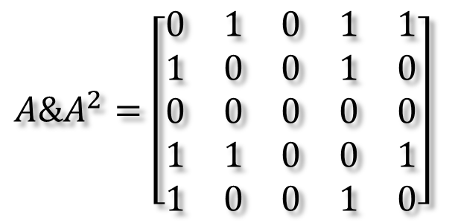
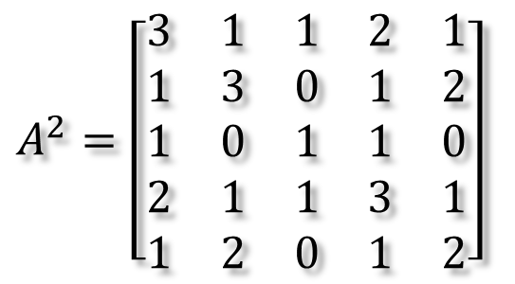
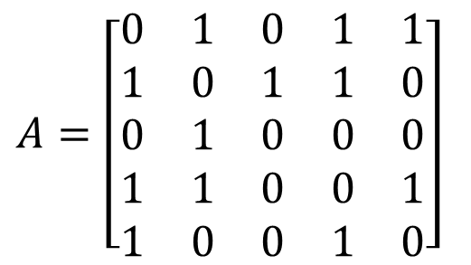
基于邻接矩阵自乘的三角形个数的近似计数
$$A=\left[\begin{matrix}0 & 1 & 0 & 1 & 1 \\ 1 & 0 & 1 & 1 & 0 \\ 0 & 1 & 0 & 0 & 0 \\ 1 & 1 & 0 & 0 & 1 \\ 1 & 0 & 0 & 1 & 0\end{matrix}\right]$$
$$A^{2}=\left[\begin{matrix}3 & 1 & 1 & 2 & 1 \\ 1 & 3 & 0 & 1 & 2 \\ 1 & 0 & 1 & 1 & 0 \\ 2 & 1 & 1 & 3 & 1 \\ 1 & 2 & 0 & 1 & 2\end{matrix}\right]$$
一步可达
两步可达
$$A\&A^{2}=\left[\begin{matrix}0 & 1 & 0 & 1 & 1 \\ 1 & 0 & 0 & 1 & 0 \\ 0 & 0 & 0 & 0 & 0 \\ 1 & 1 & 0 & 0 & 1 \\ 1 & 0 & 0 & 1 & 0\end{matrix}\right]$$
三角形之间有重合边，所以ceiling(10/6)=2，比实际的三角形数目要小
三角形中的边既是一步可达也是两步可达的
10条边

